Slide 1
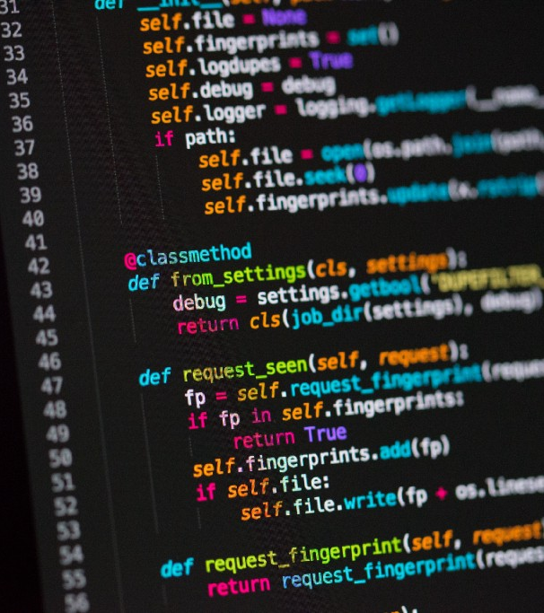
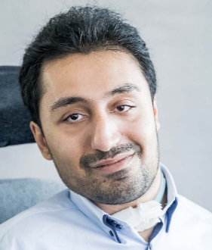
Saif Al-Dilaimi
Software Entwickler
saif.aldilaimi@icloud.com
Einführung Python und VS Code

Slide 2
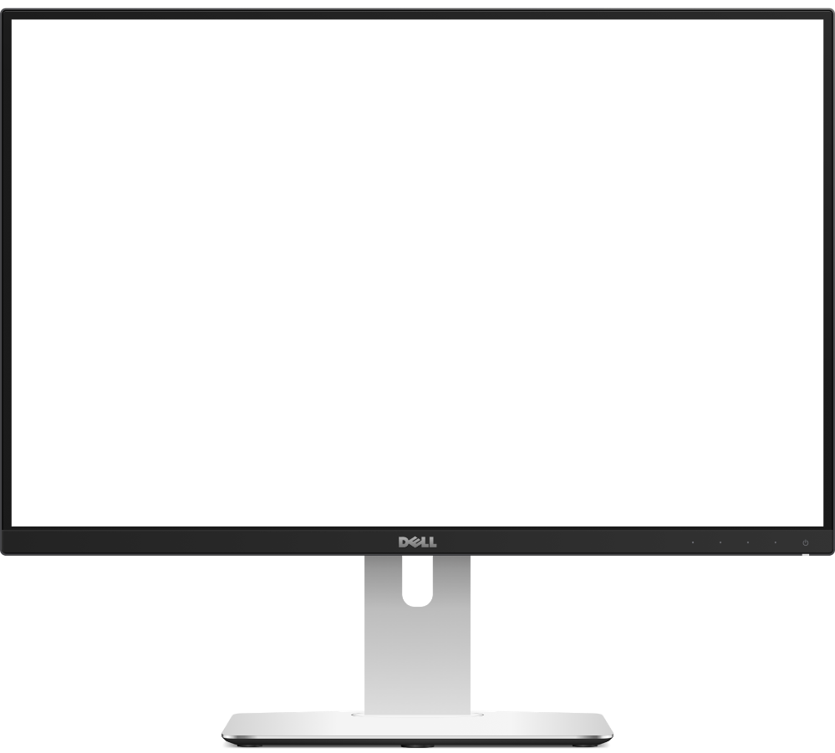

Programmiersprache Python
Python ist eine höhere Programmiersprache
Gut lesbaren und knappen Code-Style
Erschienen im Jahr 1991 mit Veröffentlichung von Python3 im Jahr 2008
Hauptentwickler ist Guido van Rossum

Slide 3

Plattform
Anaconda
Einfachster und schnellster Weg Python-Module zu verwalten
Unterstützt Linux, Windows und Mac OSX
Ermöglicht verschiedene Environments
Lightweight und Open Source

Slide 4

Entwicklungsumgebung
Visual Studio Code
Integrierte Entwicklungsumgebung (IDE)
Von Microsoft entwickelt
Addons, Built-in Git, einfache Konfiguration
Ihr könnt aber eure Lieblings IDE wählen!

Slide 5
Saif Al-Dilaimi
Software Entwickler
saif.aldilaimi@icloud.com
Danke fürs Zuhören!
Gleich geht es weiter mit dem nächsten Thema.

